Slide 1
2025 оны дөрөвдүгээр сарын хоёрдугаар арав хоногийн цаг агаарын тойм
Агаарын температур(Air temperature): Энэ сарын хоёрдугаар арав хоногт агаарын дундаж температур Сагсай сумын Даян багт -0.7 градус хүйтэн , Бусад сумдын нутгаар 1.6-8.2 градус дулаан байлаа. Агаарт хамгийн дулаан ихэнх нутгаар өдөртөө 14.0-24.0 градус дулаан, шөнөдөө 5.0-13.0 градус хүйтэн байлаа. Агаарт хамгийн дулаан нь Баяннур сумдад 24.0 градус дулаан ажиглагдсан бол хамгийн хүйтэн нь Сагсай сумын Даян багт -13.0 градусын хүйтэн ажиглагдлаа. Агаарт +30 градусыг давж дулаарсан өдөр ажиглагдаагүй.
Хур тунадас(Precipitаtion): Энэ арав хоногт Баяннуур сумын нутгаар хур тунадас ороогүй бусад сумдын нутгаар 24.7 мм тунадас орсон. Хамгийн их тунадас нь Булган сумын нутгаар 15.2 мм орсон бол Сагсай сумын Даян 3.0 мм, Буянт 2.2 мм,Дэлүүн 1.6 мм,Алтай ,Сагсай сумдын нутгаар 1.0 мм, бусад сумдаар 0.0-0.2 мм тунадас орсон.
Ургамал: 4 дүгээр сарын 20-ны байдлаар Булган, Баяннуур, Толбо, Цэнгэл сумдын нутгаар бэлчээрийн ургамлын цухуйлтын үе шат эхэлсэн. Ургамлын өндөр нь 0-1 см байна. Бусад сумдын нутгаар ургамал цухуйгаагүй. Хүчтэй салхи шуургатай мөн хөрсний чийг бага, шөнөдөө агаар, хөрсөндөө хасах градустай хонож байгаа тул ургамал цухуйх нөхцөл бүрдэхгүй байна. Ихэнх нутгаар агаарын харьцангуй чийг бага 30 хувиас доош орсон хоногийн тоо 7-10 өдөр ажиглагдсан байна. Хуурайшилт ихтэй байна.
Салхи(Wind): Энэ 10 хоногт нийт нутгаар салхи шуургатай байсан. Салхины хамгийн их хурд Өлгийд 25м/с, Ногооннуур 23м/с, Дэлүүн 22м/с, Сагсай , Цэнгэл сумдаар 20 м/с, Баяннуур19м/с ,Алтай ,Улаанхус ,Сагсай сумын Даян багт 18м/с, Булган 17м/с, Буянт, Толбо сумдын нутгаар 14м/с салхитай байсан.Өлгий, Ногооннуур, Дэлүүн, Сагсай, Улаанхус, Цэнгэл сумдын нутгаар хүчтнй салхи ажиглагдсан бол бусад нутгаар зөөлөн шороон шуурга шуурсан байна. 10 м/с-ээс дээш салхитай өдрийн тоо нийт сумдын нутгаар 3-9 өдөр ажиглагдсан байна.
Хөрсний температур(Soil temperature): Нийт нутгаар хөрсний дундаж температур 1.0-13.0 градус дулаан байсан. Хөрсөн дээр хамгийн дулаан өдөртөө Өлгийд өдөртөө 45.0 грдус байсан бол бусад нутгаар 34-44 градус дулаан байсан хамгийн хүйтэн нь шөнөдөө Сагсай сумын Даян багт 16.0 градус хүйтэн байсан бол бусад нутгаар 7.0-15.0 градус хүйтэн байсан байна.Хөрсөндөө +40 градусыг давж халсан өдрийн тоо Өлгийд 3 , Ногооннуур 3,Алтай 1,Дэлүүн 3 ,Баяннуур 2,Сагсай 1,Улаанхус 3,Цэнгэл 1 өдөр ажиглагджээ.
Хөдөө аж ахуйн үйлдвэрлэлд явагдаж байгаа ажил: Нийт сумдад муудсан, сульдсан, тарга тэвээрэг муутай малд нэмэгдэл тэжээл өгөх,отор нүүдэл хийх, бог, бод мал төллөх зэрэг ажлууд явагдаж байна.Зарим сумдын нутгаар бог мал төллөж дууссан ажил үйлчилгээ явуулахад цаг агаарын нөхцөл таатай бус нийт нутгаар салхи шуурга ихтэй байснаас төл мал даарч бээрэх зэрэг таагүй нөхцөл бүрдсэн.
.
Цаг агаарын нөхцлийн онцлог:
Энэ арав хоногт нийт нутгаар 0.0-15.2 мм тунадас орлоо.
Нийт нутгаар салхи шуургатай, салхины хурд 14-25 м/с байлаа.

Slide 2
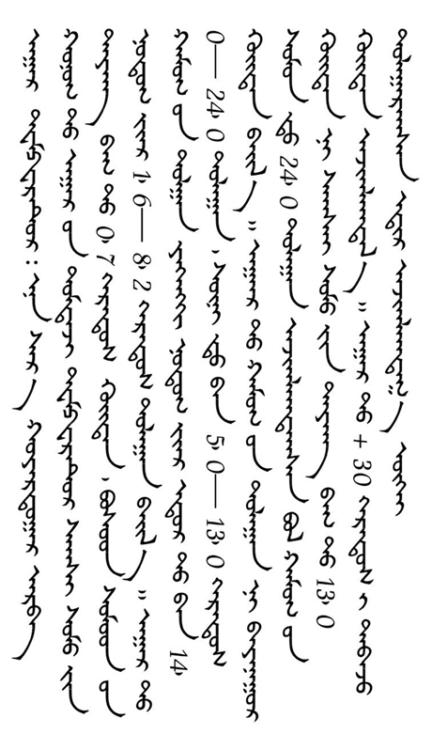
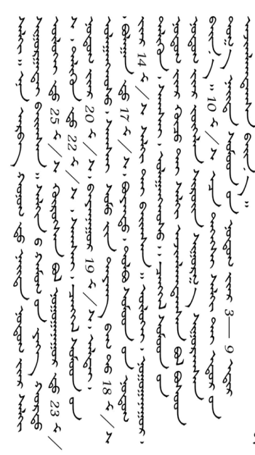
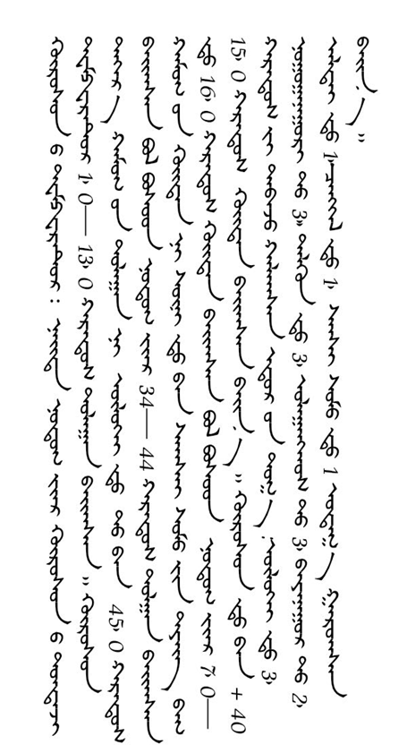
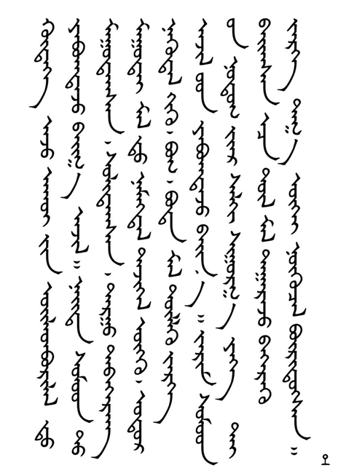
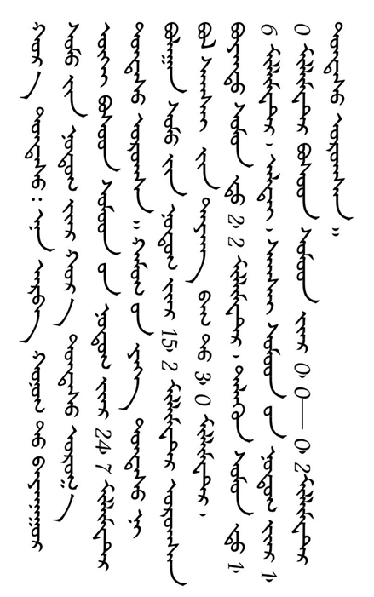
Агаарын температур(Air temperature): Энэ сарын хоёрдугаар арав хоногт агаарын дундаж температур Сагсай сумын Даян багт -0.7 градус хүйтэн , Бусад сумдын нутгаар 1.6-8.2 градус дулаан байлаа. Агаарт хамгийн дулаан ихэнх нутгаар өдөртөө 14.0-24.0 градус дулаан, шөнөдөө 5.0-13.0 градус хүйтэн байлаа. Агаарт хамгийн дулаан нь Баяннуур суманд 24.0 градус дулаан ажиглагдсан бол хамгийн хүйтэн нь Сагсай сумын Даян багт -13.0 градусын хүйтэн ажиглагдлаа. Агаарт +30 градусыг давж дулаарсан өдөр ажиглагдаагүй.
Салхи(Wind): Энэ 10 хоногт нийт нутгаар салхи шуургатай байсан. Салхины хамгийн их хурд Өлгийд 25м/с, Ногооннуур 23м/с, Дэлүүн 22м/с, Сагсай , Цэнгэл сумдаар 20 м/с, Баяннуур19м/с ,Алтай ,Улаанхус ,Сагсай сумын Даян багт 18м/с, Булган 17м/с, Буянт, Толбо сумдын нутгаар 14м/с салхитай байсан.Өлгий, Ногооннуур, Дэлүүн, Сагсай, Улаанхус, Цэнгэл сумдын нутгаар хүчтэй салхи ажиглагдсан бол бусад нутгаар зөөлөн шороон шуурга шуурсан байна. 10 м/с-ээс дээш салхитай өдрийн тоо нийт сумдын нутгаар 3-9 өдөр ажиглагдсан байна.
Хөрсний температур(Soil temperature): Нийт нутгаар хөрсний дундаж температур 1.0-13.0 градус дулаан байсан. Хөрсөн дээр хамгийн дулаан өдөртөө Өлгийд өдөртөө 45.0 грдус байсан бол бусад нутгаар 34-44 градус дулаан байсан хамгийн хүйтэн нь шөнөдөө Сагсай сумын Даян багт 16.0 градус хүйтэн байсан бол бусад нутгаар 7.0-15.0 градус хүйтэн байсан байна.Хөрсөндөө +40 градусыг давж халсан өдрийн тоо Өлгийд 3 , Ногооннуур 3,Алтай 1,Дэлүүн 3 ,Баяннуур 2,Сагсай 1,Улаанхус 3,Цэнгэл 1 өдөр ажиглагджээ.
Хөдөө аж ахуйн үйлдвэрлэлд явагдаж байгаа ажил: Нийт сумдад муудсан, сульдсан, тарга тэвээрэг муутай малд нэмэгдэл тэжээл өгөх,отор нүүдэл хийх, бог, бод мал төллөх зэрэг ажлууд явагдаж байна.Зарим сумдын нутгаар бог мал төллөж дууссан ажил үйлчилгээ явуулахад цаг агаарын нөхцөл таатай бус нийт нутгаар салхи шуурга ихтэй байснаас төл мал даарч бээрэх зэрэг таагүй нөхцөл бүрдсэн.
Хур тунадас(Precipitаtion): Энэ арав хоногт Баяннуур сумын нутгаар хур тунадас ороогүй бусад сумдын нутгаар 24.7 мм тунадас орсон. Хамгийн их тунадас нь Булган сумын нутгаар 15.2 мм орсон бол Сагсай сумын Даян 3.0 мм, Буянт 2.2 мм,Дэлүүн 1.6 мм,Алтай ,Сагсай сумдын нутгаар 1.0 мм, бусад сумдаар 0.0-0.2 мм тунадас орсон

Slide 3
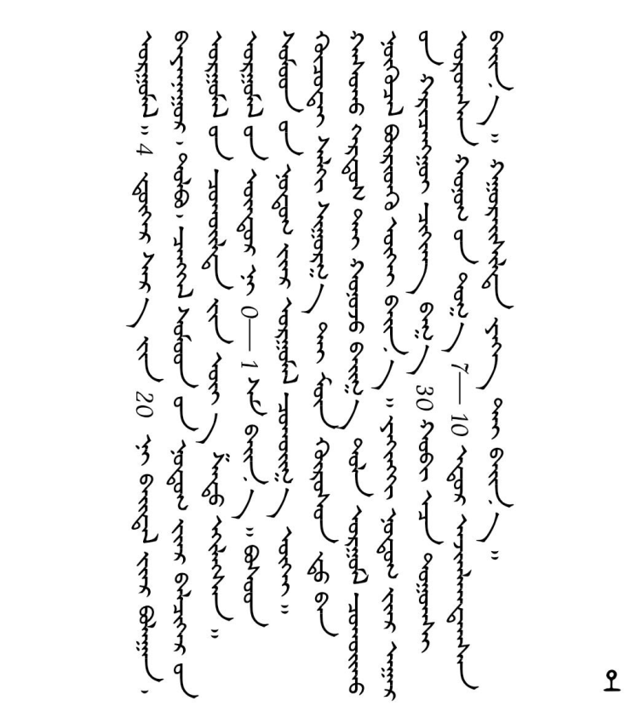
Ургамал: 4 дүгээр сарын 20-ны байдлаар Булган, Баяннуур, Толбо, Цэнгэл сумдын нутгаар бэлчээрийн ургамлын цухуйлтын үе шат эхэлсэн. Ургамлын өндөр нь 0-1 см байна. Бусад сумдын нутгаар ургамал цухуйгаагүй. Хүчтэй салхи шуургатай мөн хөрсний чийг бага, шөнөдөө агаар, хөрсөндөө хасах градустай хонож байгаа тул ургамал цухуйх нөхцөл бүрдэхгүй байна. Ихэнх нутгаар агаарын харьцангуй чийг бага 30 хувиас доош орсон хоногийн тоо 7-10 өдөр ажиглагдсан байна. Хуурайшилт ихтэй байна.

